Slide 1
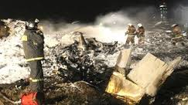
Хаёт фаолияти хафсизлигини ўрганишга хисса қўшган жахон ва ватанимиз олимлари уларнинг асосий илмий- амалий ишлари

Slide 2
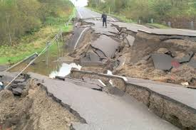
Мамлакатимизда мустақилликнинг дастлабки йиллариданоқ фуқароларни жумладан ишчи ва хизматчиларни ижтимоий ҳолатини яхшилаш, уларнинг турмуш даражасини юксалтиришга, ишлаш шароитларини техника хавфсизлиги ва санитария талаблари даражасидаги асосини яратишга катта эътибор қаратиб келинмоқда.

Slide 3
Таълим жараёнида ҳам кенг қамровли ислоҳотлар амалга оширилмоқда. Қабул қилинган Кадрлар тайёрлаш миллий дастури, Таълим тўғрисидаги Қонунлар асосида таълим соҳасида катта ютуқларга эришилди. Таълим мазмуни тубдан ижобий ўзгаришга юз тутмоқда.

Slide 4
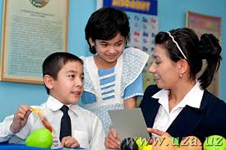
Таълим тизимининг барча тизимида энг замонавий ўқитиш воситаларидан фойдаланилмоқда. Ишлаб чиқариш ҳам энг қудратли, замонавий ишлаб чиқариш воситалари билан қурольлантирилмоқда. Ижтимоий ҳаёт тарзи фаоллашмоқда. Мамлакатда қабул қилинган «Кадрлар тайёрлаш миллий дастури», «Таълим тўғрисида»ги Қонун таълим тизими мазмунини тубдан ўзгартириб юборди. Жумладан олий таълим ўқув режаларига замон ва ҳаёт талабларидан келиб чиқиб катта ўзгартиришлар киритилди.

Slide 5
Ҳаёт фаолияти – бу инсоннинг кунлик фаолияти,дам олиши ва яшаш тарзидир.
Инсон ҳаёти жараёнида уни ўраб турган борлиқ муҳити билан узлуксиз алоқада бўлади ва шу билан бирга ҳар доим уни ўраб турган муҳитга боғлиқ бўлиб келган ва шундай қолаверади. Инсон шунинг учун ҳам ўзини ўраб турган атроф-муҳит ҳисобига озиқ-овқат, ҳаво, сув, дам олиш учун зарур моддий нарсалар ва бошқаларга бўлган эҳтиёжини қаноатлантиради.

Slide 6
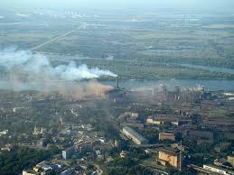
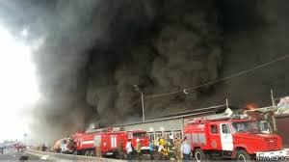

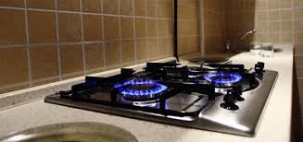
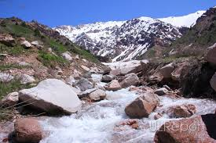

Slide 7
Атроф-муҳит – инсонни ўраб турган муҳит бўлиб, инсоннинг ҳаёт фаолиятига, унинг соғлиги ва наслига тўғридан тўғри, бирдан уринма ёки масофадан таъсир этишга қобилиятли омилларнинг (жисмоний, химиявий, биологик, информацион, ижтимоий) шартли йиғиндисидир.

Slide 8
Инсон ва атроф-муҳит узлуксиз ўзаро таъсирда бўлиб, доимий ҳаракатдаги «Инсон – атроф муҳит» системасини ташкил этади. Дунёнинг эволюцион жараёнида бу системани ташкил этувчилар узлуксиз ўзгариб борди. Инсон мукаммаллашди, ер шарининг аҳолиси ва унинг оқими ўсди, жамиятнинг ижтимоий асоси ўзгарди.

Slide 9
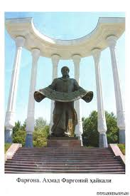
Аҳмад ал Фарғоний
Х асрда яшаб араб тилида ижод этган Аҳмад Фарғоний (тахмин. 798-865)замонасининг атоқли астрономи, математиги ва географи эди. Унинг тўлиқ исми Абулаббос Аҳмад ибн Муҳаммад Касир ал Фарғоний. У халифа Ҳорун ар Рашид (986 -809) топшириг’ига биноан Бағдод яқинида Рақоқ номли мавзеда расадхона қуришга бошчилик қилади. Расадхона қошида унинг раҳбарлигида астрономия мактаби ташкил этилади.

Slide 10
Бу ерда Аҳмад Фарғонийга замондош олимлар ва шогирдлар билан фаолият олиб борди.
У Астрономия асоси, Самовий ҳаракатлар ва Юлдузлар ҳақидаги фан номли асарлар ёзди. Унинг ўз замонасида Астрономия асосий номли асари астрономия билимининг ўзига хос қомуси ҳисобланган ва у ХV асрда лотин тилига таржима қилинган. Бу асар бир неча аср давомида европа астрономлари учун қўлланма ва дастур бўлиб хизмат қилган.

Slide 11
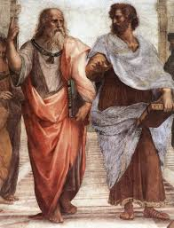
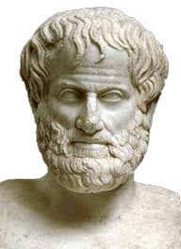
Аристотел (Арасту) ўз замонасининг буюк файласуфларидан эди. У Александр Македонскийнинг устози ҳам эди. Арасту файласуф Суқрот ҳузурида 20 йилга яқин таълим олди Афлотун вафот этгандан сўнг Аристотел унинг таълимотини ривожлантирди. У амалда инсон дуч келадиган муаммолар билан қизиқарди. Ақл қай тарзда ишлайди Ҳақиқат қаердаю ёлғон қаердалигини қандай ажратишимиз мумкин? Ҳокимиятнинг қандай шакли афзалроқ каби ўзига саволлар берарди. Арасту атроф муҳитни кузатган ва далил тўплаган ҳолда бу саволларга жавоб изларди. У ҳар бир ҳодиса ўзининг мантиқий изоҳига эга деб биларди ва тадқиқотлар ҳамда кузатишлардан ҳукм чиқарадиган олимлар қаторида эди.

Slide 12
Арасту ўз мактабига асос солади ва уни Лицеум деб номлайди. У ҳар бир киши яхши ва фойдали яшаб ўтиш имкониятини билиш ёъли билан оламда ўз ўрнини эгаллаши мумкинлигига ишонтиришга уринади.
Гувоҳлик беришларича, Арасту астрономия, физика, зоолигия, поезия, нотиқлик санъати, биология, мантиқ, сиёсат, бошқарув, ахлоқ одоб илмлари бўйича тўрт юзга яқин асар ёзган. Арасту асарларини бутун жаҳондаги олимлар юзлаб йиллар мобайнида ўқиб ўрганишмоқда.

Slide 13
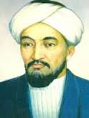
Абу Наср ал Фаробий
Абу Наср Фаробий (873 - 950) Сирдарё бўйида жойлашган Фороб (Ўтрор) шаҳрида сипоҳий (ҳарбий киши) оиласига таваллуд бўлди. Бухоро ва Самарқанд шаҳарларида таҳсил олди. Сўнг ўз билимини ошириш мақсадида Бағдодга борди ва Умрининг кўп қисмини (40 йил) ўша ерда ўтказди. У 941-йилдан Дамашқда, 941-950- йиллри Мисрда яшади. У жаҳон фанига, хусусан фалсафа, математика, физика, кимё, тилшунослик, мусиқашунослик каби фанлар ривожига ҳисса қўшган. Олим 160 да зиёд асар ёзиб қолдирган, уларнинг айримлари ўзбек қозоқ, рус ва бошқа тилларга таржима қилинган. Фаробийнинг қабри Дамашқ шаҳрида.

Slide 14
Сўнгра хоразмшоҳ Маъмун саройида ижод қилади. 1017-йили Маҳмуд Ғазнавийнинг талаби билан Ғазна шаҳрига боради ва умрининг охиригача шу шаҳарда ижод қилади. У астрономия, физика, математика, геодезия, жавҳаршунослик (жавҳаршунослик) ва бошқа фанларни ўрганди.
У фалакиёт, география, математика ва тарих фанларига оид 154 та илмий асар ёзди. Дастлабки глобусни ихтиро қилган.

Slide 15
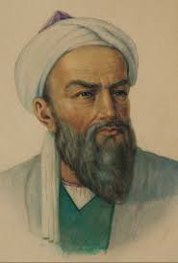
Абу Райҳон Беруний
Урганч шаҳрида яшаб ижод этган мутафаккир олим Абу Райҳон Беруний (973 - 1048 ) Хоразмнинг қадимги пойтахти Кот шаҳрида таваллуд топди. У дастлаб Урганч шаҳрида таълим олди. Унинг ёшлигида илм фанга қизиқиши кучли эди ва шу сабабли 17 ёшлигида бошлаб астрономиc кузатишлар олиб борарди. Мамлакатда кучайиб кетган ўзаро феудал урушлар оқибатида олим ўз кузатишларини давом эттира олмади. Узоқ йиллар Гургонда яшади.

Slide 16
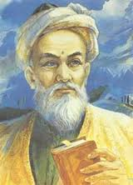
Абу Али ибн Сино
Улуғ мутафаккирлардан бири Абу Али ибн Сино (980 - 1037) Бухоро яқинидаги Афшона қишлоғида маҳаллий амалдор оиласида дунёга келди. Унинг асл исми Ҳусайн ибн Абдуллоҳ. Беш ўн ёшларида мактабда таълим олди. Мактабни битиргач, устози Абу Абдуллоҳ ан-Натилий дан мантиқ, фалсафа, риёзиёт ва фиқҳ илмларини ўрганди. У асосан табобат илмига қизиқарди. Уша вақтда уни Ҳусайн деб атаган бўлсалар, шарқда Шейхулраис, ғарбда Авиценна, араблар эса Абу али Алҳусайн ибн Абдулло ибн Ҳасан ибн Сино деб атар едилар.

Slide 17
10 ёшидаёқ араб тилини мукаммал билиб олган ибн Сино 16 ёшида улуғ хаким ва 18 ёшида Шарқнинг буюк олими бўлиб танилди.
Ибн Сино Бухорода яшаган даврида, яъни 1002 йилгача Аристотел асарларидан фалсафани, Эвклид асарларидан геометрияни, Птолемей асарларидан астрономияни зўр қунт билан ўрганди. Бунга ибн Сино сомонийлар давлатининг амири Нўҳ ибн Мансурни муваффақиятли даволаганлиги туфайли амир ўша вақтларда Шарқда тенги йўқ даражада бой кутубхонасидан шу асарлардан фойдаланишга рухсат берганлига ва у ана шу асарларни қунт билан ўрганганганлиги сабаб бўлди.

Slide 18
Бироқ ибн Синонинг Бухородаги ижодий фаолияти узоққа чўзилмади, чунки бу вақтда сомонийлар сулоласи ўзинннг сўнгги кунларини яшамоқда эди. Меҳнаткаш халқни шафқациз эзиш, халқка қулоқ эшитмаган солиқлар солиб талаш, сомонийларга нисбатан халқнинг ғазаб-нафратини оширган эди. Сомонийлар подшолиги халқ мададидан маҳрумлигидан фойдаланган турклар Қорахонийлар Бухорони босиб олди ва шу билан сомонийлар ҳукмронлиги инқирозга юз тутди.

Slide 19
ЭЪТИБОРИНГИЗ УЧУН РАХМАТ

